Slide 1
Моделирование программного обеспечения управления умного дома на основе сетей Петри
Студент: Нгуен Фыок Санг
Руководитель: доцент Рудаков Игорь Владимирович
Москва, 2022 г.

Slide 2
Цель и задачи работы
Цель работы: Разработать метод моделирования программного обеспечения управления умного дома на основе сетей Петри.
Задачи:
Провести анализ характеристик сети Петри, характеристик компонентов системы умного дома;
Формулировать модели ПО на основе сетей Петри;
Разработать алгоритм управления умного дома;
Разработать структуру ПО метода;
Провести исследование метода.

Slide 3
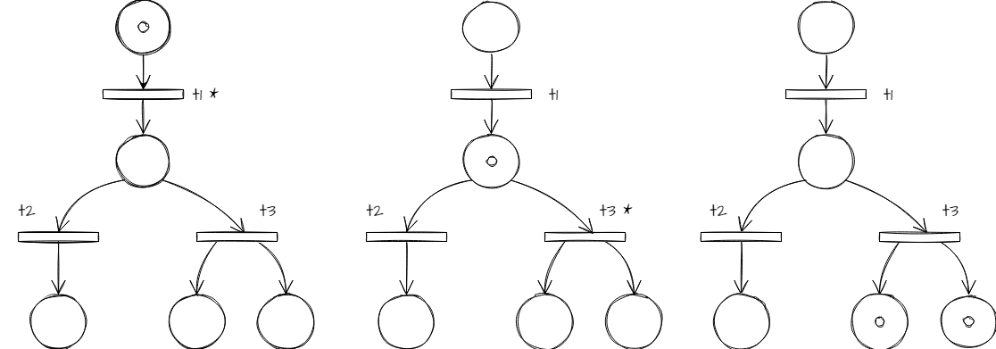
Сеть Петри
PN = <P, T, I, O, M₀>
P = {p1, p2, …, pn} — конечные множества позиций;
T = {t1, t2, …, tm} — конечные множества переходов;
I и O - множества входных и выходных функций (T → P)
M₀ - начальная разметка

Slide 4
Расширения сетей Петри
Сети с приоритетом | каждому переходу t поставлено в соответствие некоторое число Prt, называемое приоритетом этого перехода. → разрешена конфликтная ситуация.
Ингибиторные сети | добавляются ингибиторные дуги → выполнять проверку на отсутствие меток в заданной позиции.
Цветные сети Петри | каждый токен имеет свое значение (цвет), → дает возможность отличать одни метки от других.
Вложенные сети Петри | токены в позициях сети сами могут быть сетями Петри.

Slide 5
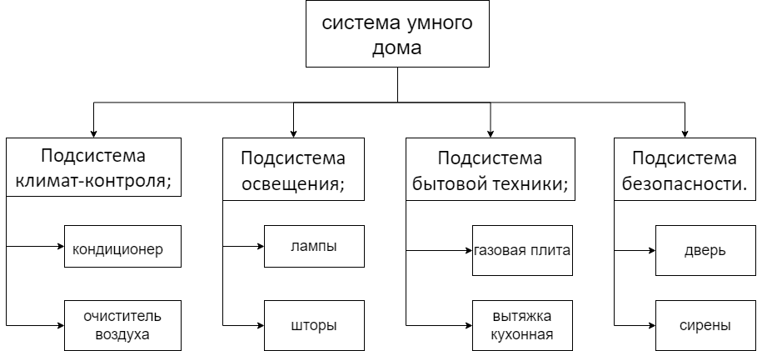
Анализ систем умного дома

Slide 6
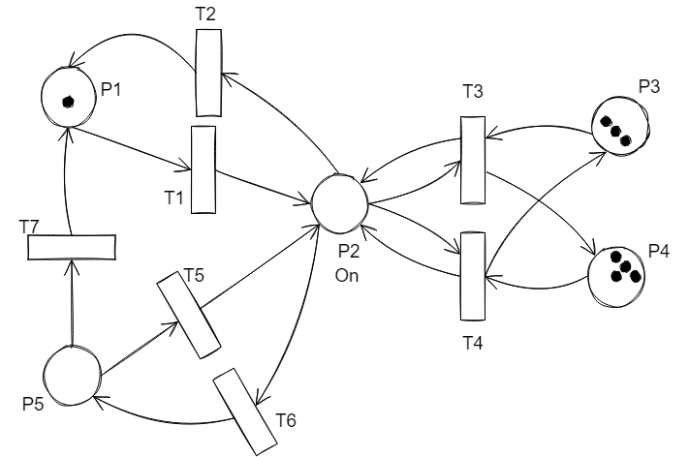
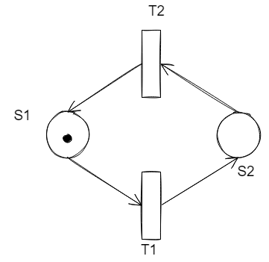
Формализация подсистемы климат-контроля сетями Петри
Позиция | Переходы
P1 - выключен | T1 - включить кондиционер
P2 - включен | T2 - выключить кондиционер
P3 - количество приращений | T3 - повысить уровень работы
P4 - количество декрементов | T4 - снизить уровень работы
P5 - режим ожидания | T5 - перейти в режим ожидания
 | T6 - перейти в режим включен
кондиционер
Позиция | Переходы
S1 - выключен | выключить очиститель воздуха
S2 - включен | включить очиститель воздуха
очиститель воздуха

Slide 7
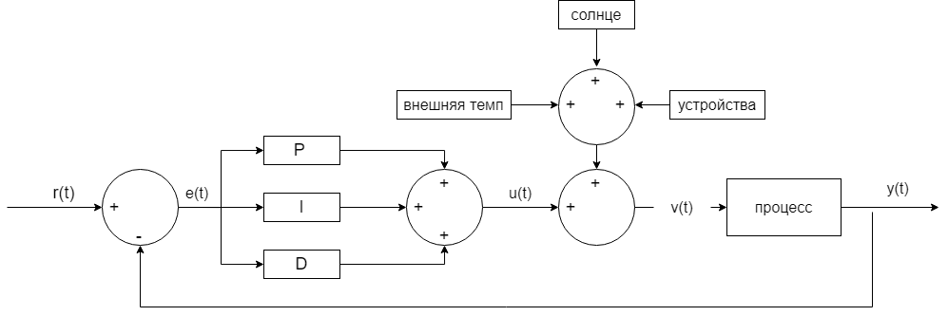
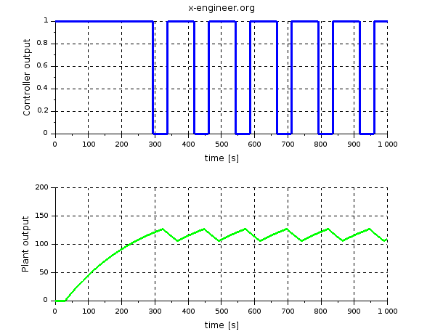
Формализация подсистемы климат-контроля
Вкл/выкл-регулятор
+) простой
-) большая ошибка
-) больше энергии
ПИД-регулятор
-) сложный
+) небольшая ошибка
+) меньше энергии

Slide 8
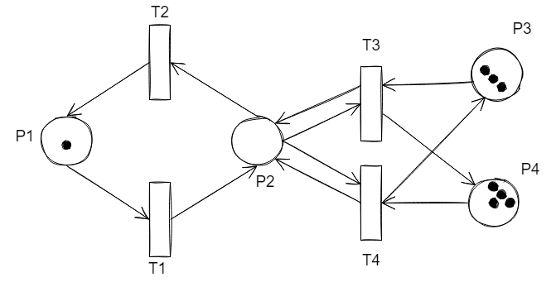
Формализация подсистемы освещения сетью Петри
После захода солнца включаются все лампы;
После 22:00 яркость лампы снижается на 50%;
После 0 часов выключаются все лампы
Позиция | Переходы
P1 - включено | T1 - включить
P2 - выключено | T2 - выключить
P3 - количество приращений | T3 - увеличить яркость
P4 - количество декрементов | T4 - уменьшить яркость

Slide 9
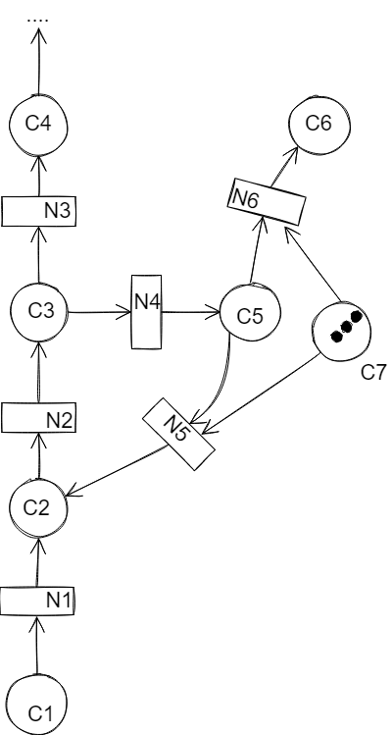
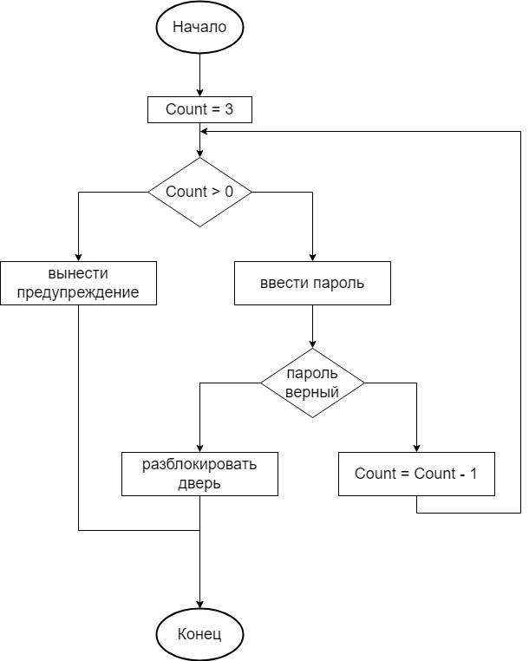
Алгоритм функции безопасности
C1 | неизвестный пользователь
C2 | начинает аутентификацию
C3 | завершает аутентификацию
C4 | аутентифицированный пользователь
C5 | пользователь не прошел аутентификацию
C6 | нарушитель
C7 | количество попыток
N1 | пользователь приходит
N2 | процесс аутентификации
N3 | успешная аутентификация
N4 | аутентификация не удалась
N5 | повторить
N6 | нарушитель

Slide 10
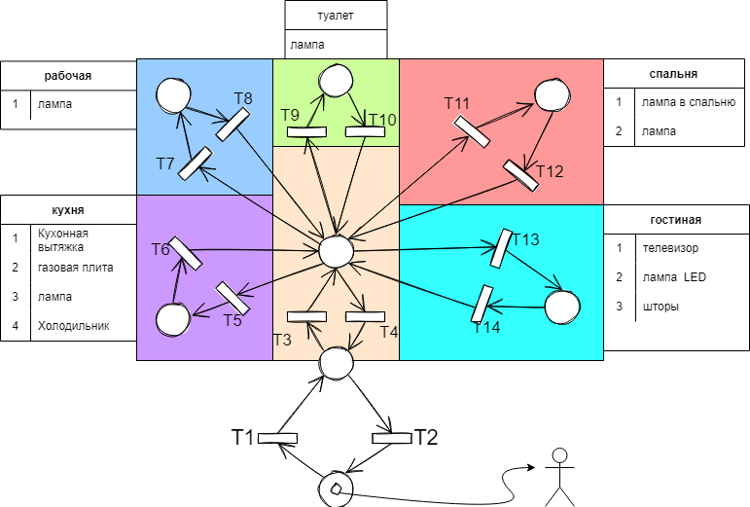
Формализация системы умного дома

Slide 11
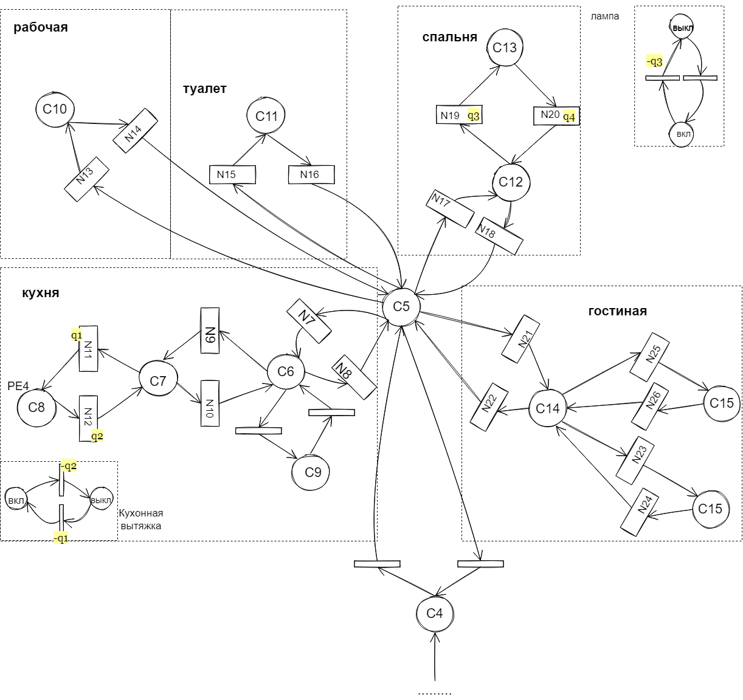
Формализация пользователя

Slide 12
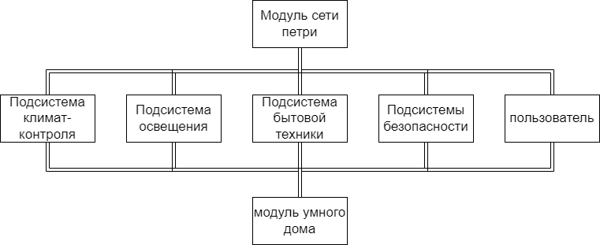
Структура разработанного ПО

Slide 13
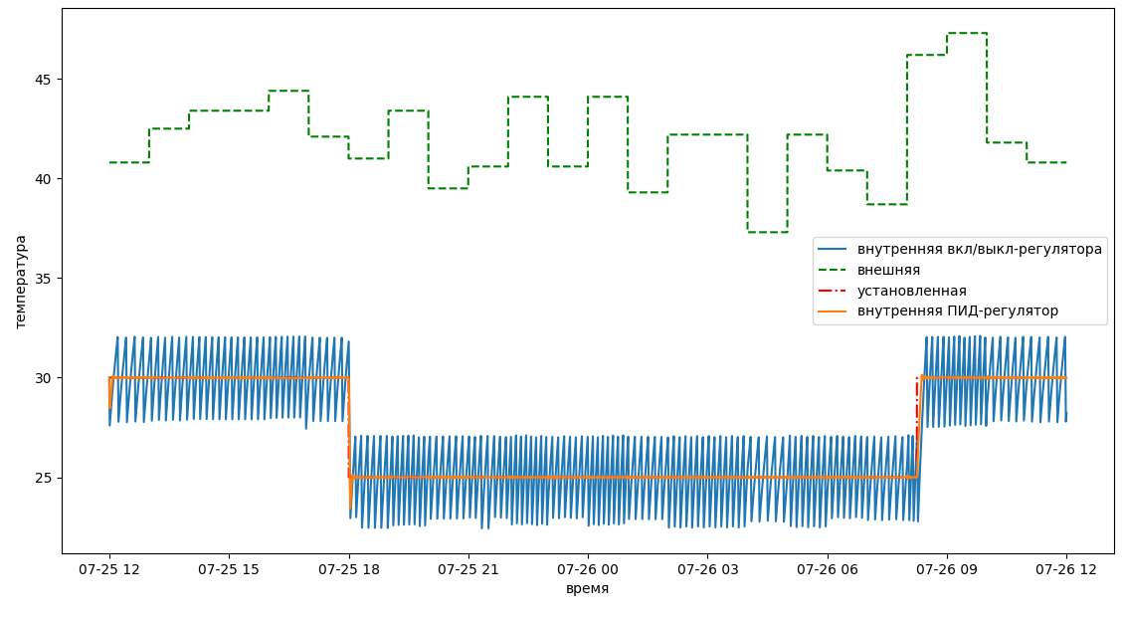
Исследование методa моделирования
Температура внутри комнатыи вне комнаты

Slide 14
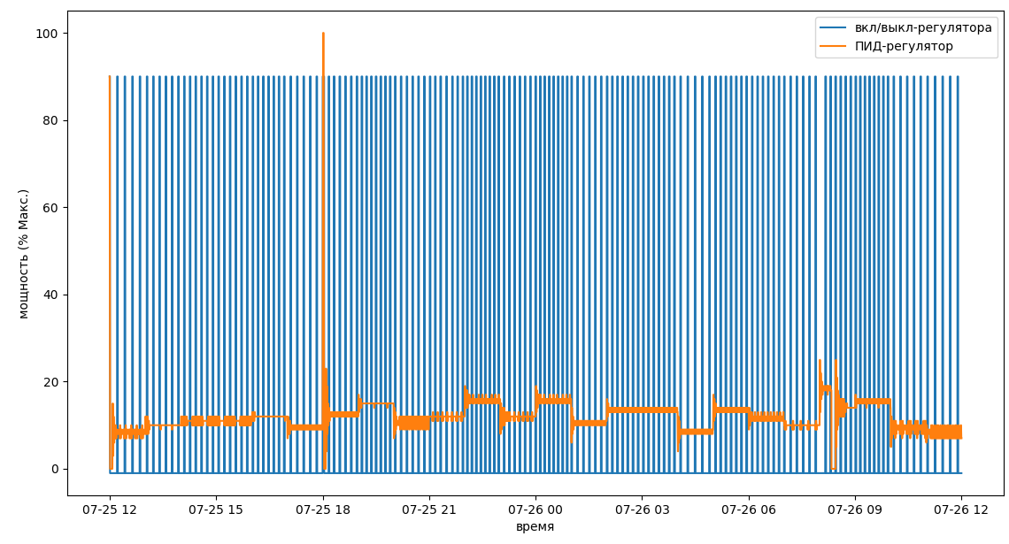
Исследование методa моделирования
Сравнение уровни работы с использованием двух регуляторов (ПИД и вкл./выкл.)

Slide 15
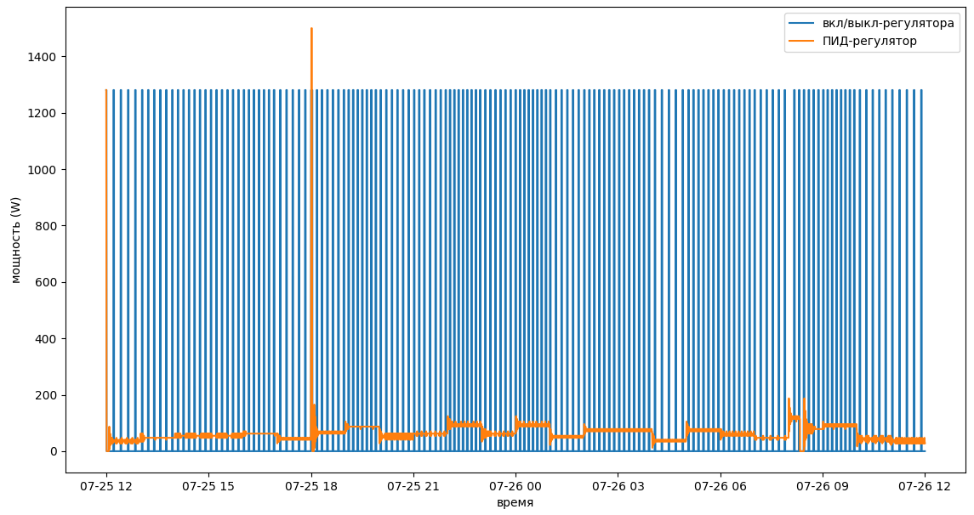
Исследование методa моделирования
Временная мощность

Slide 16
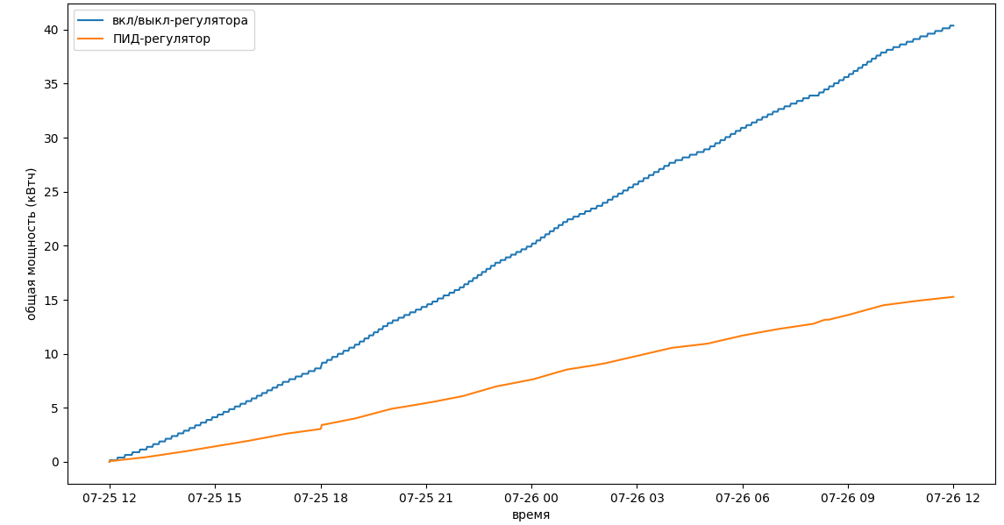
Исследование методa моделирования
Общая мощность

Slide 17
Заключение
Выполнен анализ характеристик сети Петри, характеристик компонентов системы умного дома;
Формулированы модели ПО на основе сетей Петри;
Разработан алгоритм управления умного дома;
Разработанa структурa ПО метода;
Выполненo исследование метода.

